Slide 1
图论及其应用
任课教师: 吕华众
Email: lvhz@uestc.edu.cn
数学科学学院

Slide 2
本次课主要内容
图的因子分解
(一)、图的一因子分解
(二)、图的二因子分解
(三)、图的森林因子分解

Slide 3
把一个图按照某种方式分解成若干边不重的子图之并有重要意义.
(1) 理论上, 通过分解, 可以深刻地揭示图的结构特征;
(2) 应用上, 网络通信中, 当有多个信息传输时, 往往限制单个信息在某一子网中传递, 这就涉及到分解问题.
一个图分解方式是多种多样的. 作为图分解的典型例子, 我们介绍图的因子分解.
定义1 图G的因子(factor)是指包含G的至少一条边的生成子图. 图G的 k 因子(k-factor), 是指图G的 k 正则生成子图.
定义2 图G的因子分解(factorization), 是指把图G分解为若干个边不重的因子之并. 如果一个图G能够分解为若干 k 因子之并, 称G是k因子分解(k-factorization).
注: (1) 有完美匹配一定有1因子, 但是不一定有1因子分解.

Slide 4
(2) 完美匹配和1因子在定义上是不同的. 事实上, 完美匹配是边集, 而1因子是图的1正则子图, 这两者是有区别的. 但是这两者在结构上是相同的, 所以在不致引起混淆的意义下可以认为两者相同.
G₁
G₂
在上图中, 红色边在G₁中的导出子图, 是G的一个一因子; 红色边在G₂中的导出子图, 是G的一个二因子.
研究图的因子分解主要是两个方面: 一是能否进行分解(因子分解的存在性), 二是如何分解(分解算法).
(一) 图的一因子分解
图的一个 1 因子就是图的一个完美匹配. 一个图能一因子分解, 也就是它边集能够分解为若干边不重的完美匹配的并.

Slide 5
定理1 K_{2n}可 1 因子分解.
证明: 把K_{2n}的2n个顶点编号为1, 2, …, 2n.作如下排列:
2n
1
2n
2
2
2n-1
3
1
3
2n-2
4
2n-1
:
:
:
:
:
:
:
:
n
n+1
n+1
n+2
上图中, 每行两点邻接, 显然构成K_{2n}的一个 1 因子.
然后按照图中箭头方向移动一个位置, 又可以得到K_{2n}的另一个1因子, 不断作下去, 得到K_{2n}的2n−1个边不重的 1 因子, 其并恰好为K_{2n}. □
注: 若K_{2n}是2n个选手进行循环比赛的关系图(竞赛图). K_{2n}的的1因子分解可以解释为一种赛程安排.

Slide 6
例1 将K₄作一因子分解.
1
2
1
2
4
1
→
2
3
3
4
3
4
K₄
1
2
4
2
3
1
3
4
1
2
4
3
1
2
3
4

Slide 7
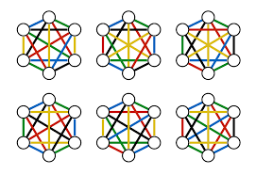
例2 证明: K₄有唯一的1-因子分解.
证明: K₄只有3个不同的完美匹配. 而K₄的每个1因子分解包含3个不同完美匹配, 所以, 其1因子分解唯一.
注: (1)事实上, K₄有唯一的1-因子分解, K₆有6个不同的1-因子分解, 其它偶阶(>6)完全图的1-因子分解数目随阶数增长很快, 见 https://oeis.org/A000438
(2) 1因子分解的个数与完美匹配的数目是两个不同的概念. 如: K₆有6个1-因子分解, 而K₆有15个不同的完美匹配.
K₆的6个1-因子分解

Slide 8
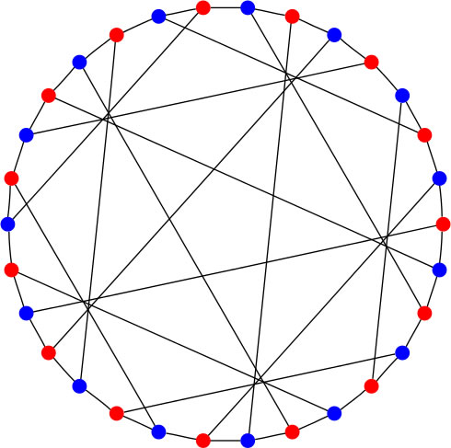
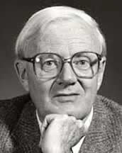
(3) Tutte’s 8-cage or Tutte–Coxeter graph(Tutte,1947; Coxeter,1958): K₆有15条边和15个不同的完美匹配. 那么Tutte’ 8-cage的每个顶点代表K₆的一条边或一个完美匹配. Tutte’ 8-cage 的边连接K₆中的完美匹配与该完美匹配中的3条边.
◊ K₆的每条边都属于3个完美匹配;
◊ K₆的每个完美匹配都包含3条边.
由上知, Tutte’s 8-cage是的二部图(3正则距离传递图, 共13个).
Tutte’s 8-cage 是3正则围长为8(Hint: 排除4长圈和6长圈), 顶点数最少唯一的图, 亦即(3,8)-cage.
W.T. Tutte(1917-2002) was a British-born Canadian codebreaker and mathematician (had a significant work in GT and MT)

Slide 9
例3 证明: 每个k (k>0)正则二部图G是可 1 因子分解的.
证明: 因k(k>0)正则二部图G存在完美匹配M, 则G−M仍然是正则二部图. 由归纳知, G可一因子分解. □
定理2 具有H圈的三正则图可一因子分解.
证明: 先从G中找出H圈, 显然G−E(H)是1因子. 而H圈是偶圈, 它显然可以分解为两个1因子. 所以G可以分解为3个1因子. □
注: 定理2的逆不一定成立. 例如:
上图是3正则图, 且可以1因子分解, 但不存在H圈.

Slide 10
定理3 若三正则图有割边, 则它不能 1 因子分解.
证明: 若不然, 设G的三个一因子为G₁, G₂, G₃. 不失一般性, 设割边e∈G₁.
显然, G−G₂的每个分支必然为圈. 所以e在G的某个圈中, 这与e是G的割边矛盾. □
注: 没有割边的3正则图可能也没有一因子分解, Petersen图就是如此! 尽管它存在完美匹配.
(二) 图的 2 因子分解
定义3 如果一个图边集可以分解为若干个2因子的并, 称G可以2因子分解(2-factorization).
注: G的一个H圈肯定是G的一个2因子, 但是G的一个2因子不一定是G的H圈 (2因子可以不连通).

Slide 11
例4 在下图中:
两个红色圈的并构成图的一个2因子, 但不是H圈.
注: 一个显然结论是: G能进行2因子分解, 其顶点度数必然为偶数. (注意, 不一定连通, 可能不是欧拉图)
定理4 (Walecki, 1890) K_{2n+1}可2因子分解.
证明: 设
作路
下标取为1, 2, …, 2n (mod 2n)
生成圈H_{i}为v_{2n+1}与P_{i}的两个端点连线. □

Slide 12
v₁
例5 对 K₇ 进行 2 因子分解.
v₂
解:
v₇
v₃
v₆
v₄
v₅
v₁
v₁
v₁
v₂
v₂
v₂
v₇
v₇
v₇
v₃
v₃
v₃
v₆
v₆
v₆
v₄
v₄
v₄
v₅
v₅
v₅
定理5 (Petersen, 1891) 每个k正则图(k>0)都存在2因子.

Slide 13
(三) 图的森林因子分解
把一个图分解为若干边不重的生成森林(因子)的并, 称为图的森林因子分解. (用来衡量边的稠密程度)
例6 K₅的一种森林因子分解为:
主要问题: 图G分解为边不重的森林因子的最少数目问题, 称这个最小数目为G的荫度 (arboricity), 记为σ(G).
Nash-Williams得到了图的荫度计算公式.
定理6 (Nash-Williams, 1961) 图G的荫度为:
其中S是G的任意子图, n_{s}和m_{s}分别是S的顶点数和边数.

Slide 14
作业
P117---118 习题5 : 5, 7
注: 将第5题更改为: 求K_{3, 3}和K₆的1-因子分解.

Slide 15
Thank You !

